Slide 1
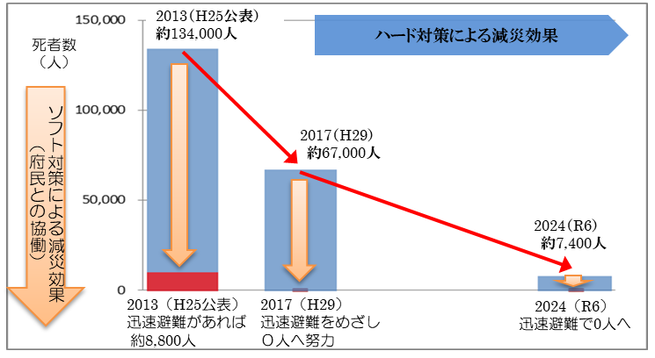
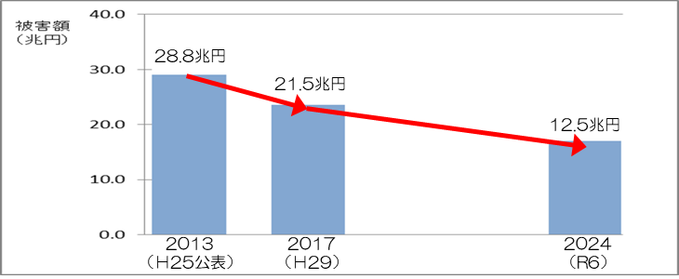
新・大阪府地震防災アクションプラン 修正の概要
資料５
現行アクションプラン（平成27年3月(平成31年1月修正)）
アクションプラン修正の経緯
南海トラフ巨大地震などの大規模地震の被害軽減を図るため、ハード対策・ソフト対策の両面から100のアクションからなる「新・大阪府地震防災アクションプラン」を平成27年3月に策定。
平成30年の大阪北部地震、台風第21号などの教訓を踏まえ、平成31年1月に一部修正。
次期アクションプラン策定のため、令和５年度より地震被害想定の見直しに着手
令和６年１月に能登半島地震が発生
●取組期間
10年間（平成27～令和6年度）
●被害軽減目標
①人的被害（死者数）
防潮堤の津波浸水対策の推進等、ハード対策により、『人的被害(死者数)9割減』
加えて、府民のみなさまに迅速かつ安全に避難いただく、いわゆる「逃げる」取組により、府民のみなさまとともに、『人的被害(死者数)を限りなくゼロに近づけること』を目指す。
【被害想定見直しの遅れ】
国の「南海トラフ地震防災対策推進基本計画」見直しの遅れ等により被害想定の見直しが令和8年度まで遅れる見込
【能登半島地震の振り返りを踏まえた対応】
振り返りを踏まえて、今後の地震対策に反映する必要がある
上記、状況の変化に対し、以下の通り対応することで、切れ目のない大阪府の地震対策を推進する。
【次期アクションプラン】
  地震被害想定の見直し後、令和８年度中に策定し、令和９年度から開始とする。
【現行アクションプランの修正】
１取組期間の延長
  令和６年度末→令和８年度末まで延長する。
２令和６年能登半島地震の振り返りを踏まえた修正
  振り返りを踏まえて課題を整理し必要な対策をアクションプランに反映
  ⇒次ページにて概要を記載
３平成３１年１月修正以降の取組等を踏まえた修正
  南海トラフ地震臨時情報を踏まえた防災対応の推進を追加
  各種計画の見直しや近年の取組を踏まえた内容の変更
  10年間（平成27年度～令和6年度）の取組実績を追記
  今後2年間（令和7年度～令和8年度）の取組内容を記載
など
②経済被害
ハード、ソフト対策の着実な推進により、『経済被害(被害額)５割減』を目指す。

Slide 2
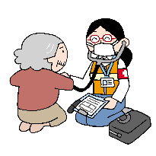
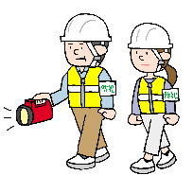
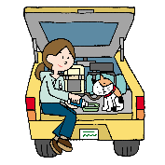
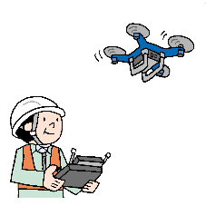
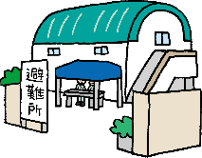
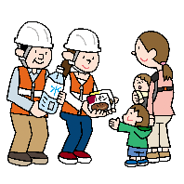
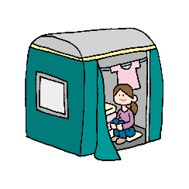

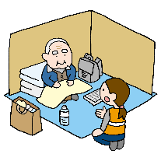
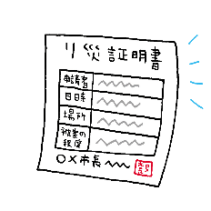
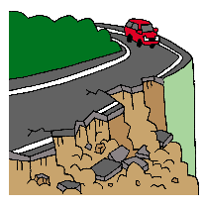
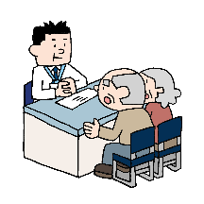
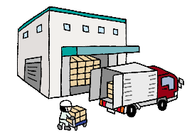

令和６年能登半島地震の振り返りを踏まえた新・大阪府地震防災アクションプランの修正概要
資料５
①受援・応援体制
②避難所運営
③健康・医療・福祉
避難所の情報把握と集約
長期避難者の健康へのサポート
応援者の生活環境・支援活動環境の確保
避難所の円滑な運営
避難所及び避難者の情報の集約と一元化
自主避難所、在宅避難、車中泊、孤立集落広域避難者等の避難者情報把握
避難生活の長期化により、ADL（日常生活動作）低下、医薬品（持病薬等）・調剤体制の確保、メンタル面でのサポートが重要
応援団体側では宿泊地の確保が難しい
応援団体用の執務スペースや、現地情報（道路情報等）の提供が必要
避難所運営体制の構築が重要（自主運営化、活動団体との連携、業務の役割分担等）
男女双方の視点など、様々な避難者に配慮した避難所運営（子ども、要配慮者、外国人、ペット同行等）
府の取組
宿泊候補地リストの作成や執務スペースの準備、通信環境の確保（府受援計画の充実による受援力の向上）【№４９】
受援計画策定の手引きの充実等による市町村支援【№１００】
府の取組
避難所外も含む避難者への支援（避難所運営マニュアル作成指針の充実と周知）【№5４】
府の取組
巡回健康相談等による避難所での公衆衛生上の助言の実施【№6０】
医薬品等の備蓄品目や数量の見直し【№45】
技能維持研修や訓練によるＤＰＡＴ体制の充実【№5８】
府の取組
避難所運営マニュアル作成指針の充実と周知【№5４】
災害時のペット対応に関する平時からの啓発【№7３】
⑥防災DX・新技術の活用検討
  避難者情報を集約するシステムの検討【№31】
保健所の機能強化
保健所における活動を継続するため、公衆衛生活動に必要となる資機材や、応援者も含めた執務や駐車スペース、電力の確保が重要
⑥防災DX・新技術の活用検討
府の取組
巡回診療に必要な物品や資機材の確保【№４３】
執務・駐車スペースや電力の確保による保健所機能の強化【№４３】
  衛星通信の導入による通信環境の整備、及び携帯電話基地局の強靭化【№31】
  国防災情報システムSOBO-WEB運用開始への対応【№31】
  ドローンの活用検討【№７４】
避難所生活のQOLの向上
トイレ環境や通信環境の改善、プライバシー空間やベットの確保が重要
感染症・食中毒への対策
男女双方の視点を踏まえた防災リーダーやボランティア人材の育成が重要
要配慮者等への対応／災害医療体制等の整備
府の取組
災害用トイレ等、大規模災害時における備蓄方針の改定による備蓄物資の充実【№5０】
栄養バランスを考慮した食事（副食）の確保、炊き出しセットの確保、温かい食事の提供（キッチンカー等）【№5０】
夜間のトイレ利用等の防犯面の配慮、パーテーション等によるプライバシー空間の確保、民間企業と連携したWiFi活用の検討、冬季・夏季への対応、感染症等への対応の整理（避難所運営マニュアル作成指針の充実と周知）【№5４】
ボランティアへの研修の実施や専門ボランティアのさらなる確保【№75】
男女双方の視点を踏まえた防災リーダーの育成強化【№２２】
医療・福祉に関連する施設の損傷や、従事職員等の被災による人員不足
継続した保健医療の提供、大規模災害に備えた広域搬送拠点臨時医療施設（SCU）機能を担う施設の確保
先を見据えた受援体制の確立
府の取組
福祉関連事業所へのBCP策定や研修や訓練実施等の指導【№3７】
DWATの体制充実、実践的な研修の実施、受援体制の検討【№6０】
DMAT、DPAT及び災害医療コーディネーター、災害薬事コーディネーター等の医療関連人材の充実強化や実践的訓練の実施【№4２】
災害医療協力病院の耐震化促進【№12】
SCU展開時に備えた関係機関との連携強化や、臨時型SCUの運営体制整備【№44】
医薬品供給体制の強化【№4２】
受援のための準備の不足
（依頼する業務、必要人員や職種などの整理）
男女ともに活動できる環境の整備
支援作業全般を取りまとめる専門部隊やリーダが必要
府と市町村・支援団体と連携した災害対応が重要
府の取組
男女ともに活動するための配慮事項の整理（府受援計画の充実による受援力の向上）【№４９】
受援計画策定の手引きの充実等による市町村支援【№１００】
災害マネジメント総括支援員の増員に向けた働きかけ【№96】
WEB会議等の活用による市町村との定期的な情報交換の実施（災害発生時）【№100】
⑥防災DX・新技術の活用検討
  トイレカーの導入【№5０】
  衛星通信の導入による通信環境の整備及び大阪防災アプリの機能充実【№31】
⑥防災DX・新技術の活用検討
  モバイルファーマシー・コンテナファーマシーの活用検討【№4２】
避難所開設・集約ルールの設定
要配慮者等の名簿や情報の共有
状況に則した避難所レイアウト設定や避難所配置の最適化が必要
医療的ケアが必要な方の情報の把握と情報共有が重要
府の取組
避難所レイアウトや閉鎖集約に関する整理（避難所運営マニュアル作成指針の充実と周知）や二次避難所等の確保と運用ルールの検討【№5４】
府の取組
⑥防災DX・新技術の活用検討
※応援人員の確保と派遣ルールについては、他計画等で対応
  医療ケア等のニーズのある避難者情報を共有するツールの構築【№6０】
④物資調達・輸送・管理
⑤生活再建・インフラ復旧
避難所までの物資輸送
速やかな罹災証明書の発行
必要物資のニーズ把握と調達
輸送ルートが途絶した場合の物資輸送
被災者の生活再建に、速やかな罹災証明書発行が重要
被災者にとって、各種手続きの流れがわかりにくい
避難所による差異がないよう、必要物資の把握と調達が必要
府の取組
道路の早期啓開の強化【№48】
道路等の復旧情報公表強化【№31】
広域緊急交通路の地震対策（高盛土区間）【№46】
府の取組
必要人員や作業内容、各種手続きの流れ等を整理（受援計画策定の手引きの充実等による市町村支援）【№100】
応急仮設住宅等の確保
早期の仮設住宅の提供で、避難所生活の長期化回避
後発災害も考慮した仮設住宅建設用地の事前準備検討
府の取組
災害用トイレ等、大規模災害時における備蓄方針の改定による備蓄物資の充実【№5０】（再掲）
栄養バランスを考慮した食事（副食）の確保、炊き出しセットの確保、温かい食事の提供（キッチンカー等）【№5０】（再掲）
⑥防災DX・新技術の活用検討
⑥防災DX・新技術の活用検討
府の取組
仮設住宅必要数の把握及び建設型応急住宅用地確保状況調査の項目見直し等【№77】
  国防災情報システムSOBO-WEB運用開始への対応【№31】
  ドローンの活用検討【№７４】
  罹災証明書発行支援システムの活用【№100】
  ドローンの活用検討（被害認定調査等）【№７４】
⑥防災DX・新技術の活用検討
学校機能の回復
インフラ施設の早期復旧
  国の物資調達システムの活用促進【№5０】
物資支援における民間事業者等との連携
避難所として運用されることによる教育再開の遅れ
断水の長期化による避難所生活全般への影響
復旧作業に従事する事業者や人員の確保
府・市町村の物資備蓄にも限度があり、民間事業者等とも連携し、必要物資調達の検討が必要
府の取組
学校再開へ向けてリードできる教職員等の育成【№28】
避難所の閉鎖集約に関する整理【№5４】
府の取組
上下水道施設の早期復旧【№5２/6５】
災害時協力業者等との事前協定強化【№80】
物資拠点の運営
府の取組
民間企業との防災協定等による物資の事前準備の強化【№5０】
⑥防災DX・新技術の活用検討
膨大な量の支援物資を展開するための
物資拠点の効率的な運用と拠点の確保
拠点の人員や資機材の不足、不定期な物資搬入
公費解体の円滑化・迅速化
  下水道台帳のクラウド化【№6５】
⑥防災DX・新技術の活用検討
建物解体手段の一つである、公費解体の円滑化・迅速化
府の取組
  レイアウト整理、物資拠点の在り方の検討、 必要人員、配送ルールの整理等の充実強化【№5０】
  事前協定によるキッチンカーによる食事の提供やトイレカーの調達【№5０】
府の取組
市町村へ公費解体・撤去マニュアルの周知【№100】

Slide 3
新・大阪府地震防災アクションプラン 修正のアクション一覧
資料５
ミッションⅠ 巨大地震や大津波から府民の命を守り、被害を軽減するための、事前予防対策と逃げる対策
凡例
赤文字：概要に記載しているアクション
緑色 ：新規アクション
(重点)52 水道の早期復旧及び飲用水の確保【健康医療部】
53 井戸水等による生活用水の確保【健康医療部】
(重点)54 避難所の確保と運営体制の確立【危機管理室・健康医療部】
(重点)55 福祉避難所の確保【危機管理室・福祉部】
(重点)56 帰宅困難者対策の確立【危機管理室・都市整備部】
(重点)57 後方支援活動拠点の整備充実と広域避難地等の確保【危機管理室・都市整備部】
(重点)58 DPAT編成等の被災者のこころのケアの実施【健康医療部】
59 災害時における被災児童生徒のこころのケアの実施【教育庁】
60 被災者の巡回健康相談等の実施【健康医療部】
(重点)61 災害時における福祉専門職（災害派遣福祉チーム）の確保体制の充実・強化【福祉部】
62 被災地域の食品衛生監視活動の実施【健康医療部】
63 被災地域の感染症予防等の防疫活動の実施【健康医療部】
(重点)64 下水道施設の耐震化等の推進【都市整備部】
(重点)65 下水道機能の早期確保【都市整備部】
66 し尿及び浄化槽汚泥の適正処理【健康医療部】
67 生活ごみの適正処理【環境農林水産部】
(重点)68 管理化学物質の適正管理指導【環境農林水産部】
69 有害物質(石綿、PCB等)の拡散防止対策の促進【環境農林水産部】
70 火薬類・高圧ガス製造事業所の保安対策の促進【危機管理室】
71 毒物劇物営業者における防災体制の指導【健康医療部】
72 遺体対策【健康医療部】
73 愛護動物の救護【環境農林水産部】
(新規)74 防災DX・新技術の活用検討【全部局】
(重点)１ 防潮堤の津波浸水対策の推進【環境農林水産部・都市整備部・大阪港湾局】
(重点)２ 水門の耐震化等の推進【都市整備部】
３ 長期湛水の早期解消【危機管理室・都市整備部】
(重点)４ 密集市街地対策の推進【住宅まちづくり部】
５ 防火地域等の指定促進【都市整備部】
６ 消防用水の確保【危機管理室・環境農林水産部】
(重点)７ 地下空間対策の促進【危機管理室】
(重点)８ ため池防災・減災対策の推進【環境農林水産部】
９ 防災農地の登録促進【環境農林水産部】
(重点)10 府有建築物の耐震化の推進【全部局】
(重点)11 学校の耐震化（府立学校、市町村立学校、私立学校）【都市整備部、教育庁】
(重点)12 病院・社会福祉施設の耐震化【福祉部・健康医療部・都市整備部】
(重点)13 民間住宅・建築物の耐震化の促進【都市整備部】
(重点)14 民間ブロック塀等の安全対策【都市整備部】
15 住宅の液状化対策の促進【危機管理室・都市整備部】
16 的確な避難指示等の判断・伝達支援【危機管理室】
17 ハザードマップ等の作成(改訂)支援・活用【危機管理室・都市整備部】
18 堤外地の事業所の津波避難対策の促進【大阪港湾局】
19 沿岸漁村地域における防災対策【環境農林水産部】
20 船舶の津波対策の推進【危機管理室・都市整備部】
21 石油コンビナート防災対策の促進【危機管理室】
(重点)22 地域防災力強化に向けた自主防災組織の活動支援【危機管理室】
(重点)23 地域防災力強化に向けた消防団の活動強化【危機管理室】
(重点)24 地域防災力強化に向けた女性消防団員の活動支援【危機管理室】
(重点)25 地域防災力の強化に向けた消防団に対する府民理解・連携促進【危機管理室】
26 地域防災力強化に向けた水防団組織の活動強化【都市整備部】
27 津波防御施設の閉鎖体制の充実【都市整備部・大阪港湾局】
(重点)28 学校における防災教育の徹底と避難体制の確保【教育庁】
29 府民の防災意識の啓発・「逃げる」防災訓練等の充実【危機管理室・都市整備部】
30 津波・高潮ステーションの利活用【都市整備部】
(重点)31 防災情報の収集・伝達機能の充実【危機管理室】
32 メディアやライフライン事業者との連携強化【危機管理室・都市整備部】
33 津波防災情報システムの整備・運用による津波情報の確実・迅速な伝達
【環境農林水産部・都市整備部・大阪港湾局】
(重点)34 大阪880万人訓練の充実【危機管理室】
(重点)35 「避難行動要支援者」支援の充実【危機管理室・福祉部・健康医療部】
(重点)36 医療施設の業務継続体制の確保【健康医療部】
(重点)37 社会福祉施設の避難体制の確保【福祉部】
(重点)38 在住外国人への情報発信充実【危機管理室・府民文化部】
(重点)39 外国人旅行者の安全確保【危機管理室・府民文化部】
40 文化財所有者・管理者の防災意識の啓発【教育庁】
(新規)41 南海トラフ地震臨時情報発表時の対応強化【危機管理室】
ミッションⅢ 「大都市・大阪」の府民生活と経済の、迅速な回復のための、復旧復興対策
(重点)75 災害ボランティアの充実と連携強化【危機管理室】
(重点)76 災害廃棄物の適正処理【環境農林水産部】
(重点)77 応急仮設住宅の早期供給体制の整備【危機管理室・都市整備部】
78 被災民間建築物・宅地の危険度判定体制の整備【都市整備部】
(重点)79 中小企業に対する事業継続計画(BCP)及び事業継続ﾏﾈｼﾞﾒﾝﾄ(BCM)の取組支援【危機管理室・商工労働部】
80 災害復旧に向けた体制の充実【全部局】
(重点) 81 生活再建、事業再開等の関連情報の提供【全部局】
82 復興計画策定マニュアルの作成【政策企画部】
83 大阪府震災復興都市づくりガイドラインの改訂【大阪都市計画局】
84 復旧資機材の調達・確保【環境農林水産部】
85 特定大規模災害からの復旧事業に係る府の代行【全部局】
86 地籍調査の推進【環境農林水産部】
府の行政機能の維持
(重点)87 大阪府の初動体制の運用・改善【全部局】
88 大阪府防災行政無線による迅速・的確な情報連絡体制確保【危機管理室】
89 災害時の府民への広報体制の整備・充実【危機管理室・政策企画部・府民文化部】
(重点)90 都府県市間相互応援体制の確立・強化【危機管理室】
91 健康危機発生時における近畿府県地方衛生研究所の相互協力体制の強化【健康医療部】
92 発災時における地域の安全の確保【警察本部】
93 緊急消防援助隊受入れ・市町村消防の広域化の推進【危機管理室】
94 救急救命士の養成・能力向上【危機管理室】
95 救出救助活動体制の充実・強化【警察本部】
(重点) 96 災害対策本部要員等の訓練・スキルアップ【危機管理室】
97 発災後の緊急時における財務処理体制の確保【会計局】
ミッションⅡ 地震発生後、被災者の「命をつなぐ」ための、災害応急対策
(重点)42 災害医療体制の整備【健康医療部】
(新規)43 府管轄保健所の機能強化【健康医療部】
(重点)44 SCU（広域搬送拠点臨時医療施設）の運営体制の充実・強化【健康医療部】
(重点)45 医薬品、医療用資器材の確保【健康医療部】
(重点)46 広域緊急交通路等の通行機能確保
【危機管理室・環境農林水産部・都市整備部・大阪港湾局・警察本部】
(重点)47 鉄道施設の耐震対策【都市整備部】
48 迅速な道路啓開・航路啓開の実施【都市整備部・大阪港湾局】
49 大規模災害時における受援力の向上【危機管理室】
(重点)50 食糧や燃料等の備蓄及び集配体制の強化【危機管理室】
51 災害発生時における電力確保のための電気自動車・燃料電池自動車等の利活用促進
【商工労働部・環境農林水産部】
市町村の計画的な災害対策推進への支援
９8 市町村地域防災計画の策定支援【危機管理室】
９9 地区防災計画の策定支援【危機管理室】
(重点) １００地震災害に備えた市町村に対する支援【危機管理室】

Slide 4
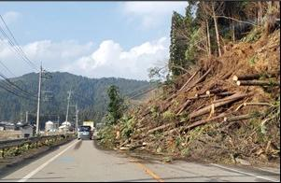
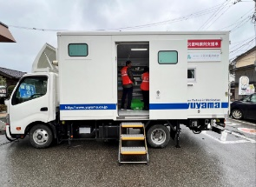
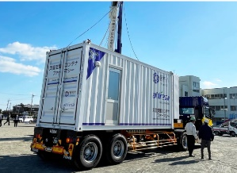
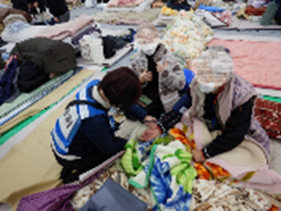
能登半島地震の振り返りを踏まえた災害対応力の強化
資料５
◆課題
◆大阪府の取組
視点６ 防災DX・新技術の活用検討
視点１ 受援応援体制
従事者の活動環境の改善による迅速・円滑な受援・応援体制の確立
国防災情報システム（SOBO-WEB）の運用開始への対応
庁舎等の重要拠点の携帯電話基地局の強靭化
衛星通信の導入等による通信環境の整備
ドローンの活用検討
応援者の生活環境・支援活動環境の確保【府が受援を受けるために】
宿泊地確保、現地情報の不足、執務スペース環境等
先を見据えた受援体制の確立【府が受援を受けるために】
計画的な人員要請、女性職員の活動環境、都道府県の役割等
応援人員の確保と派遣ルール【府が応援するために】
専門職の不足、災害活動における安全確保、応援者の心身のケア等
受援時の情報等の発信と環境整備・装備の充実
（宿泊候補地の準備、道路等の情報、執務スペースや間仕切り等の確保など）
受援を想定した事前準備及び市町村との連携強化
（必要人員・男女共に活動するための配慮事項整理、災害発生時の市町村との情報共有など）
応援時の環境整備・装備の充実と災害業務のスキルアップ
（衛星通信の導入、マニュアルの整備）
視点２ 避難所運営
避難所の環境改善、避難者情報の集約等による避難者QOLの向上
避難者情報のシステム化による情報の一元化
トイレカーやキッチンカーの活用
衛星通信の導入等による通信環境の整備
大阪防災アプリの機能充実
避難所の円滑な運営
避難所運営体制、自主運営、様々な避難者へ配慮した運営、物資の管理、
関係団体や民間企業との連携等
避難所の情報把握と集約
施設被害、避難者名簿等の情報の集約・共有等
避難所のQOLの向上
トイレ等の衛生環境・通信環境の改善、プライバシー空間・ベットの確保、感染症対策等
避難所開設・集約ルール設定
状況に則したレイアウト設定、避難所配置の最適化等
避難所運営マニュアル作成指針などによる配慮事項の整理
（自主運営／男女双方の視点／様々な避難者への配慮／感染症・食中毒対策など）
避難者情報の収集と把握
（情報の一元化、避難所以外の避難者情報収集など）
温かい食事の提供やトイレ環境改善、必要物資備蓄、防災リーダー育成など
（食事の温度や栄養バランス、災害用トイレ等の備蓄、通信環境確保など）
避難所開設集約ルールの設定、二次避難所等の確保など
（避難所レイアウト、二次避難所確保と運用ルール検討など）
視点３ 健康・医療・福祉
医療・福祉活動拠点の強化、体制の充実等による避難者の健康維持
情報共有のためのツールの構築
モバイルファーマシー及びコンテナファーマシーの活用検討
長期避難者の健康へのサポート
ADL（日常生活動作）低下、医薬品(持病薬等) ・調剤体制確保、メンタルサポート等
保健所の機能強化
公衆衛生活動に必要な資機材、活動スペース、駐車場、ライフラインの確保等
要配慮者等への対応／災害医療体制等の整備
福祉避難所や職員の被災、保健医療の提供等
要配慮者等の名簿や情報の共有
被災者の心身の健康面におけるサポートの実施
保健所の機能強化
（資機材準備、受援スペースや駐車場の確保など）
要配慮者等への対応強化
（福祉関連事業所へBCP策定や訓練実施指導、DWATの体制充実や受援体制検討等
災害時医療体制等の整備
（調剤体制確保、医薬品等供給活動、医療施設等の耐震化促進、SCU展開時の連携強化等）
（DMAT、DPAT等の医療関係人材の充実強化や実践的訓練の実施）
被災地における医療ケアが必要な避難者の情報の共有
視点４ 物資調達・輸送・管理
正確なニーズ把握、輸送機能の充実等による必要物資の円滑な提供
注）H31当初予算要求項目あり
必要物資のニーズ把握と調達
システムの活用、迅速な物資提供、物資の活用
避難所までの物資輸送
ルート途絶、拠点等の積み下ろし、到着時間管理、給水活動拠点の確保
物資拠点の運営
物資拠点の確保、レイアウト、運営体制等
物資支援における民間事業者等との連携等
キッチンカー、関係団体、民間企業等との協定等
物資調達のシステム化や必要物資の備蓄
（国のシステム活用、災害用トイレ・トイレカー・炊き出しセット・間仕切り等の備蓄など）
道路復旧情報等の発信や物資輸送機能の強化
（早期啓開の実施、広域緊急交通路の地震対策など）
広域防災拠点等の強化
（レイアウトの整理、物資拠点の在り方検討など）
民間事業者との協定の推進（キッチンカ―、生活用品、衣料品など）
物資調達・輸送調整等支援システム（国）の活用
国防災情報システム（SOBO-WEB）の運用開始への対応
トイレカーやキッチンカーの活用
ドローンの活用検討
視点５ 生活再建・インフラ復旧
住居等の確保による生活再建、インフラの復旧等による都市機能の回復
罹災証明書発行業務のシステムの充実と活用
ドローンの活用検討
下水道台帳のクラウド化
速やかな家屋被害認定調査・罹災証明書の発行
人員・資機材の確保、ニーズ整理、各種生活再建手続きの連結
学校機能の回復
施設被害、教育の早期再開
公費解体の円滑化・迅速化
応急仮設住宅等の確保
インフラ施設の早期復旧
上下水道施設等の早期復旧・復旧事業者の確保等
被害認定調査や罹災証明書発行に関する事前の準備
避難所集約・閉鎖のルール整理による学校教育の早期再開など
公費解体・撤去に関するマニュアルの周知
後発災害も考慮した仮設住宅の事前準備の検討
インフラ施設の早期復旧
（上下水道施設の早期復旧、災害時協力業者との協定）

